Slide 1

BURNOUT
Hilfreiche Konzepte der Selbstfürsorge
Prof. Dr. med. Samuel Pfeifer

Slide 2
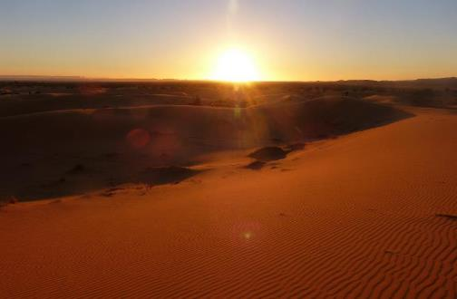
Durch die Wüste wandern
Elia als Burnout-Archetyp (1. Könige 19)
Recovery auf einer Wüstenwanderung. Elemente:
  Schlafen – Essen – Schlafen
  Hören auf Gott
  Rhythmik der Wüstenwanderung (Stille, Bewegung, Reizabschirmung, bei sich selbst sein, Gedanken laufen lassen etc.)
  Zeitfaktor
  Gottesbegegnung

Slide 3
Wann ist eine ambulante Therapie möglich?
Verständnisvolles Umfeld (Partner, Eltern, gute Freunde) und eine erholsame Umgebung.
Psychische Stabilität ohne destruktive Ängste oder depressiver Verzweiflung. Schlaf ist stabil (evtl. mit Medikation)
Alltagsgestaltung: eigenverantwortlich
Bewegungsprogramm – Beschäftigung.
Regelmässige Gesprächstherapie und Medikation.
Notes:
Es besteht ein verständnisvolles Umfeld, das die Person ernst nimmt und sie auf ihrem Weg der Regeneration unterstützt (Partner, Eltern, gute Freunde). Vom äusseren Rahmen besteht eine erholsame Umgebung.
Der Betroffene ist körperlich und psychisch noch insofern stabil, dass es nicht zu destruktiven Ängsten oder depressiver Verzweiflung kommt. Der Schlaf (und damit ein Tagesrhythmus) ist erhalten (allenfalls mit medikamentöser Unterstützung).
Die Person kann den Alltag eigenverantwortlich gestalten, ohne sich zu überfordern oder aber in untätige Lethargie zu verfallen. Sie absolviert ein regelmässiges Bewegungsprogramm und hat Gelegenheit zu leichten Beschäftigungen.
Es besteht die Möglichkeit zu einer regelmässigen Gesprächstherapie. Diese kann bei Bedarf auch medikamentös unterstützt werden.
Die ambulanten Massnahmen führen bereits in einem frühen Stadium zu einer spürbaren Erleichterung.

Slide 4
Wann ist eine klinische Therapie nötig?
Ausgeprägte psychische und körperliche Symptome von Depression, Angst und Erschöpfung. Ausgeprägte Schlafstörungen.
Fehlen eines unterstützenden und erholsamen Umfeldes.
Notwendigkeit einer therapeutischen Tagesstruktur, weil Energie und Eigenmotivation fehlen.
Hohes Gesprächsbedürfnis
Medikamentöse Einstellung unter Überwachung.
Schleppender Verlauf trotz ambulanten ärztlichen und psychotherapeutischen Massnahmen.
Notes:
Eine klinische Behandlung drängt sich auf, wenn die obigen Rahmenbedingungen nicht vorhanden sind. Oft sind auch die Angehörigen durch die depressive psychische Verfassung massiv belastet und nicht mehr in der Lage, den Betroffenen zu unterstützen. Man könnte die Kriterien wie folgt umreissen:
Fehlen eines unterstützenden und erholsamen Umfeldes.
Ausgeprägte psychische und körperliche Symptome von Depression, Angst und Erschöpfung. Ausgeprägte Schlafstörungen, die nicht gut auf Medikamente ansprechen.
Notwendigkeit einer therapeutischen Tagesstruktur, weil Energie und Motivation für eine eigene Gestaltung fehlen.
Hohes Gesprächsbedürfnis, das ambulant nicht abgedeckt werden kann.
Notwendigkeit einer medikamentösen Einstellung unter klinischer Überwachung.
Schleppender Verlauf trotz ambulanten ärztlichen und psychotherapeutischen Massnahmen.

Slide 5
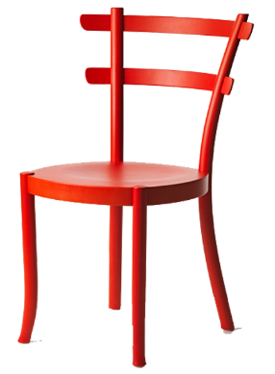
Analyse der Burnout-Konstellation
Welche Elemente haben zu meinem Burnout beigetragen?

Slide 6
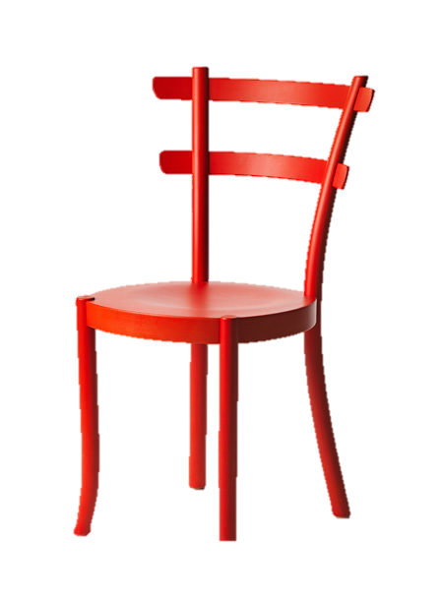
Vier Bereiche
Faktoren am
Arbeitsplatz
Privatleben
Partnerschaft
Beziehungen
Persönlichkeit
Grundhaltung
Gesundheit
körperliche
Fitness

Slide 7

Analyse der Burnout-Konstellation
Welche Elemente haben zu meinem Burnout beigetragen?
In welchem Bereich brauche ich mehr Balance?

Slide 8
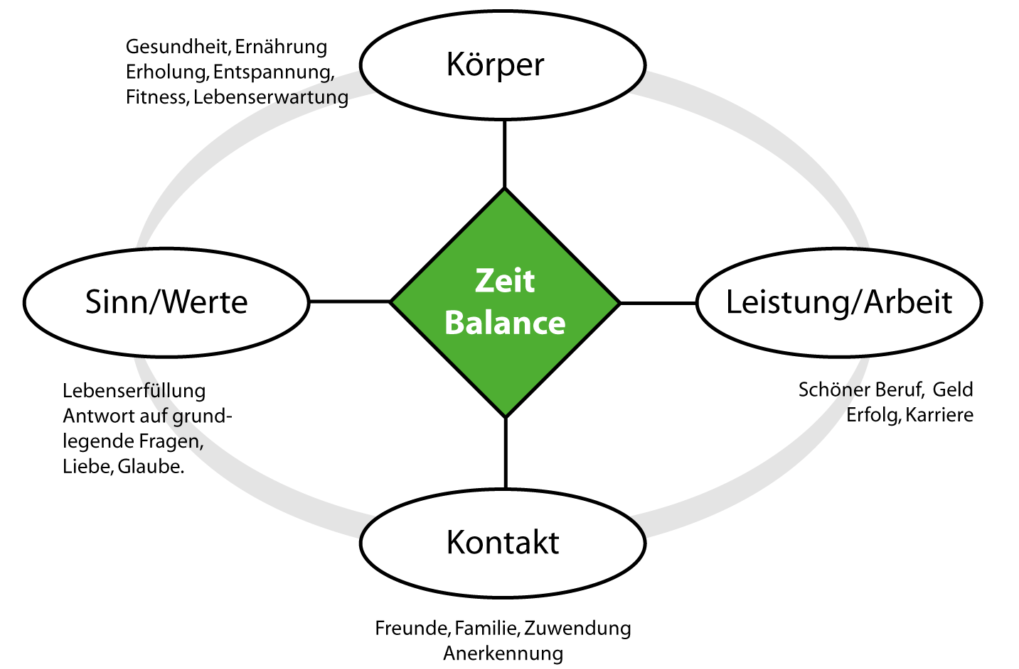

Slide 9

Analyse der Burnout-Konstellation
Welche Elemente haben zu meinem Burnout beigetragen?
In welchem Bereich brauche ich mehr Balance?
Welche Werte sind mir wichtig?

Slide 10
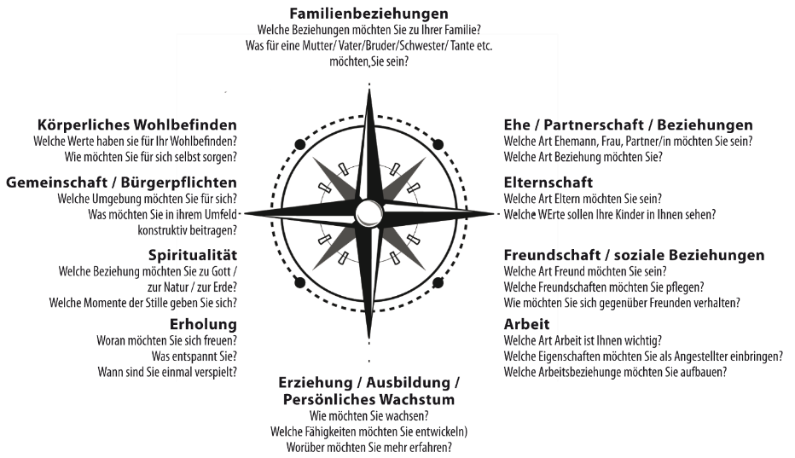
Wertekompass
nach Wilson et al. 2010
Notes:
Nach Wilson et al. 2010

Slide 11

Veränderung der Einstellung
Welche Elemente haben zu meinem Burnout beigetragen?
In welchem Bereich brauche ich mehr Balance?
Welche Werte sind mir wichtig?
Was sind meine Antreiber?

Slide 12

Was sind meine inneren Antreiber?
Was gibt meinem Leben Wert?
Wem will ich etwas zeigen?
Wen will ich überflügeln?
Wo erliege ich der Versuchung von «Speed»?
Was verliere ich, wenn ich es ruhiger nehme?

Slide 13
„Sei nicht allzu gerecht und allzu weise, damit du dich nicht zugrunde richtest“
Prediger 7,16

Slide 14

Wie kann ich Ruhe in mein Leben bringen?
Kräfte gezielt einsetzen; jeder Mensch hat nur begrenzte Energie
Verschnaufpausen in den Alltag einbauen - „Anti-Stress-Rituale“
Wenn es zu hektisch wird: Halten Sie inne und fragen Sie sich: „Was kann passieren, wenn ich die Arbeit aufschiebe? Sind die Folgen wirklich so schlimm?“
Lernen Sie NEIN zu sagen!

Slide 15
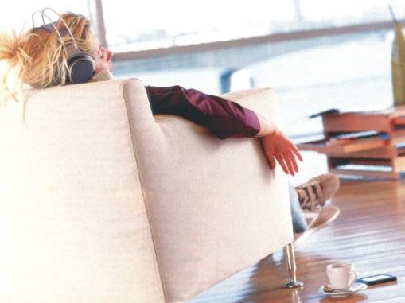
Überlebensstrategien
Tagesrhythmus: Sind Sie ein Morgen- oder ein Nachtmensch? Passen Sie Ihren Arbeitsalltag an.
Verlagern Sie berufliche Probleme nicht ins Privatleben.
Nehmen Sie sich Zeit, Wochenendarbeit, Jetlags oder Übermüdung auszukurieren.

Slide 16
10 Gebote für das 21. Jahrhundert (Opaschowski)
1. Bleib nicht dauernd dran; schalt doch mal ab.
2. Versuche nicht, permanent deinen Lebensstandard zu verbessern oder ihn gar mit Lebensqualität zu verwechseln.
3. Knüpf dir ein verlässliches soziales Netz, damit dich Freunde und Nachbarn als soziale Konvois ein Leben lang begleiten können.
4. Mach die Familie zur Konstante deines Lebens und ermutige Kinder zu dauerhaften Bindungen.
5. Definiere deinen Lebenssinn neu: Leben ist die Lust zu schaffen.
6. Genieße nach Maß, damit du länger genießen kannst.
7. Mach nicht alle deine Träume wahr; heb dir noch unerfüllte Wünsche auf.
8. Du allein kannst es, aber du kannst es nicht allein. Hilf anderen, damit auch dir geholfen wird.
9. Tu nichts auf Kosten anderer oder zu Lasten nachwachsender Generationen. Sorge nachhaltig dafür, dass das Leben kommender Generationen lebenswert bleibt.
10. Verdien dir deine Lebensqualität – durch Arbeit oder gute Werke: Es gibt nichts Gutes; es sei denn, man tut es.
Notes:
PROF. DR. HORST W. OPASCHOWSKI
Die 10 Gebote für das 21. Jahrhundert
Wer persönliches und soziales Wohlergehen (und nicht nur materiellen
Wohlstand) erreichen will, der/die sollte – neben den christlichen Geboten
natürlich – die folgenden 10 Anleitungen und Gebote für ein gelingendes
Leben im 21. Jahrhundert beherzigen:
1. Bleib nicht dauernd dran; schalt doch mal ab.
2. Versuche nicht, permanent deinen Lebensstandard zu verbessern oder
ihn gar mit Lebensqualität zu verwechseln.
3. Knüpf dir ein verlässliches soziales Netz, damit dich Freunde und Nachbarn
als soziale Konvois ein Leben lang begleiten können.
4. Mach die Familie zur Konstante deines Lebens und ermutige Kinder zu
dauerhaften Bindungen.
5. Definiere deinen Lebenssinn neu: Leben ist die Lust zu schaffen.
6. Genieße nach Maß, damit du länger genießen kannst.
7. Mach nicht alle deine Träume wahr; heb dir noch unerfüllte Wünsche
auf.
8. Du allein kannst es, aber du kannst es nicht allein. Hilf anderen, damit
auch dir geholfen wird.
9. Tu nichts auf Kosten anderer oder zu Lasten nachwachsender Generationen.
Sorge nachhaltig dafür, dass das Leben kommender Generationen
lebenswert bleibt.
10. Verdien dir deine Lebensqualität – durch Arbeit oder gute Werke:
Es gibt nichts Gutes; es sei denn, man tut es.
Grundlagenliteratur
Opaschowski, H.W.: Das Moses-Prinzip. Die 10 Gebote des 21. Jahrhunderts,
Gütersloher Verlagshaus 2006 (auch als Hörbuch)
Weitere Informationen unter:
www.opaschowski.dee

Slide 17

Burnout als Chance
Erkennen, dass wir auch wertvoll sind, wenn wir an unsere Grenzen geraten sind
Neue Weichenstellung für die Gestaltung des Lebens
Mehr Verständnis für andere Menschen

Slide 18

Fallbeispiel: neue Balance nach Burnout
Der 42-jährige Marek hat sich nach seinem Burnout selbst für mehrere Monate „Computerverbot“ gegeben, um ganz bewusst dem Informations-Overload entgegenzuwirken.
Fahrradwerkstatt im Keller. Hier muss er nicht mehr so viel reden, sondern nur „mit Fahrradschrauben Kontakte pflegen» (Alternative zum Computer-Surfen).
Er kennt die Alarmsignale seines Körpers . Bei Herz-
klopfen kann er sich selbst beruhigen und in der
Sitzung bleiben.
Er hat gelernt, zu seinen Schwächen stehen. „Ich weiche den Leuten nicht mehr aus.“
Spiritualität: Er hat gelernt zu akzeptieren, dass das Leben schwierig ist, „aber Gott hat es in der Hand. Ich kann mich auf Gottes Hilfe verlassen – ich werde aufgefangen.“

Slide 19

Die innere Einstellung verändern
Dankbarkeit
Zufriedenheit
Abgrenzung
Bescheidenheit
Spirituelle Verankerung
Notes:
1. Dankbarkeit
Der Stress-Forscher Hans Selye arbeitete in seinen späteren Jahren an einer «Philosophie der Dankbarkeit». Wie steht es mit Ihrer eigenen Dankbarkeit? Da ist so vieles, das uns geschenkt ist, und das wir achtlos für selbstverständlich nehmen. Aber wir können auch Dankbarkeit bei andern auslösen, schon durch kleine Gesten der Freundlichkeit. Wann haben Sie letztes Mal einem Menschen zugelächelt, einfach so?
2. Zufriedenheit
Die Werbung unserer Zeit überflutet uns auf allen Kanälen mit neuen Bedürfnissen. Dabei ist letztlich viel weniger zu einem glücklichen Leben nötig, als wir meinen. In der Bibel findet sich folgender Hinweis: «Lasst euch genügen an dem, was da ist. Denn der Herr hat gesagt ‚Ich will dich nicht verlassen und nicht von dir weichen‘.« (Hebr. 13,5)
3. Abgrenzung
Gerade in helfenden Berufen ist die Gefahr des Helfersyndroms groß. Aber dürfen wir uns den Nöten der Menschen so einfach verschließen?
Wer sich nicht abgrenzt, gerät früher oder später an den Rand seiner Kräfte. So schadet man nicht nur sich selbst, sondern gerade auch den Menschen, denen man helfen will. Ein Nein ist oft der einzige Weg, die Energien so einzuteilen, dass sie langfristig verfügbar bleiben.
4. Bescheidenheit
Der bescheidene Mensch muss nicht immer im Vordergrund stehen und nicht immer der Beste sein. Er weiß, dass Gelingen nicht nur von seinen Anstrengungen abhängt, sondern aus dem Zusammenspiel vieler günstiger Faktoren entsteht – nicht zuletzt auch im Team.
5. Spirituelle Verankerung
Allein schon der Blick auf den Sternenhimmel macht uns klein in der Ehrfurcht vor dem Schöpfer – klein nicht im Sinne von Minderwertigkeitsgefühlen, sondern klein im Wissen, dass wir Teil eines viel größeren Ganzen sind. Wer im Glauben an eine göttliche Führung verankert ist, der geht mit Gelassenheit durchs Leben.

Slide 20

Geschenk des Glaubens
Abstand gewinnen, innehalten, die Richtung wechseln. – Das gelingt auch im Gebet. Es ist schön, wenn man glauben kann – ein Geschenk. Ich weiss nicht, warum es mir geschenkt wurde, aber ich glaube und finde darin Zuversicht und Hoffnung. Wenn gleich ich vieles nicht verstehe und mancher Verlust ungerecht und schrecklich erscheint, gibt es stets ein Morgen und die Möglichkeit, sich positiv darin einzubringen.
Ann-Sophie Mutter in einem Sonderheft des SPIEGEL 2012: «Patient Seele», S. 124
Notes:
Abstand gewinnen, innehalten, die Richtung wechseln. – Das gelingt auch im Gebet. Es ist schön, wenn man glauben kann – ein Geschenk. Ich weiss nicht, warum es mir geschenkt wurde, aber ich glaube und finde darin Zuversicht und Hoffnung. Wenn gleich ich vieles nicht verstehe und mancher Verlust ungerecht und schrecklich erscheint, gibt es stets ein Morgen und die Möglichkeit, sich positiv darin einzubringen.
Ann-Sophie Mutter in einem Sonderheft des SPIEGEL 2012: «Patient Seele», S. 124

Slide 21
Gott der Müden und Entmutigten
gib mir Flügel des Adlers die mich tragen
über dem Abgrund der Zeiten
und über meinen eigenen inneren Tiefen.
Gib mir Flügel der Hoffnung
und lass meine Seele
den weiten Horizont sehen
und deine aufgehende Liebe
über den Schatten des Daseins.
Robert Seitz

Slide 22

Seminarheft
40 Seiten
Kurz und prägnant
Mit vielen Hinweisen auf weiterführende und ergänzende Literatur
www.seminare-ps.net/ipad/

Slide 23


